Slide 1
Principais etapas de formação das rochas sedimentares
¹ Turma A, 11.º Ano de Escolaridade, Curso Científico-Humanístico de Ciências e Tecnologias, Agrupamento de Escolas de Águas Santas, Maia
² Grupo 520, Departamento de Matemática e Ciências Experimentais, Agrupamento de Escolas de Águas Santas, Maia

Slide 2
Meteorização química

Slide 3
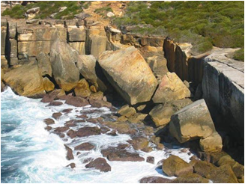
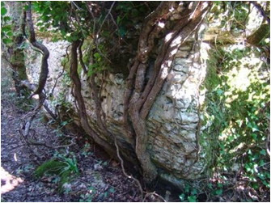
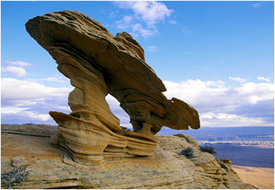
A meteorização química consiste na transformação ou alteração química dos minerais existentes na rocha-mãe devido à ação da água e dos gases atmosféricos. Muitos dos minerais constituintes das rochas são estáveis no ambiente em que se formaram, mas tornam-se instáveis nas novas condições superficiais.
Figura 1 - As rochas sofrem meteorização por parte da água
Figura 3 - Rocha que sofre alterações devido à vegetação
Figura 2 - Rocha que sofreu meteorização

Slide 4
Os principais agentes desta alteração mineralógica são a água, o oxigénio, o dióxido de carbono atmosféricos e a temperatura, que influencia a velocidade das reações.
O ambiente mais propício para a meteorização química resulta, fundamentalmente, da combinação de três fatores: temperaturas médias, precipitação elevada e cobertura vegetal abundante.
Figura 4 - Rocha a sofrer meteorização por parte de raízes
Figura 5 - Rocha a sofrer alterações por parte da vegetação

Slide 5
Principais processos implicados na Meteorização Química

Slide 6
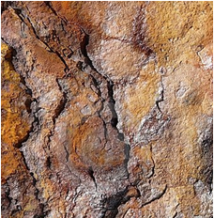
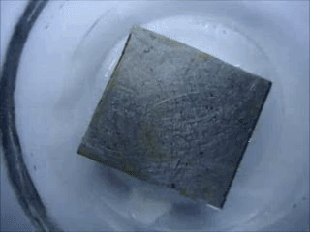
•Reações de oxidação:
Muitos elementos, como por exemplo o ferro, reagem facilmente com o oxigénio e oxidam-se. Com a oxidação, os minerais adquirem uma coloração avermelhada, o que evidencia ocorrência de alteração química.
Figura 6 - Ferro oxidado

Slide 7
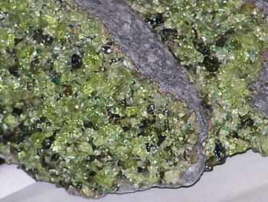
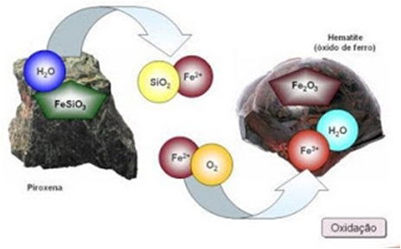
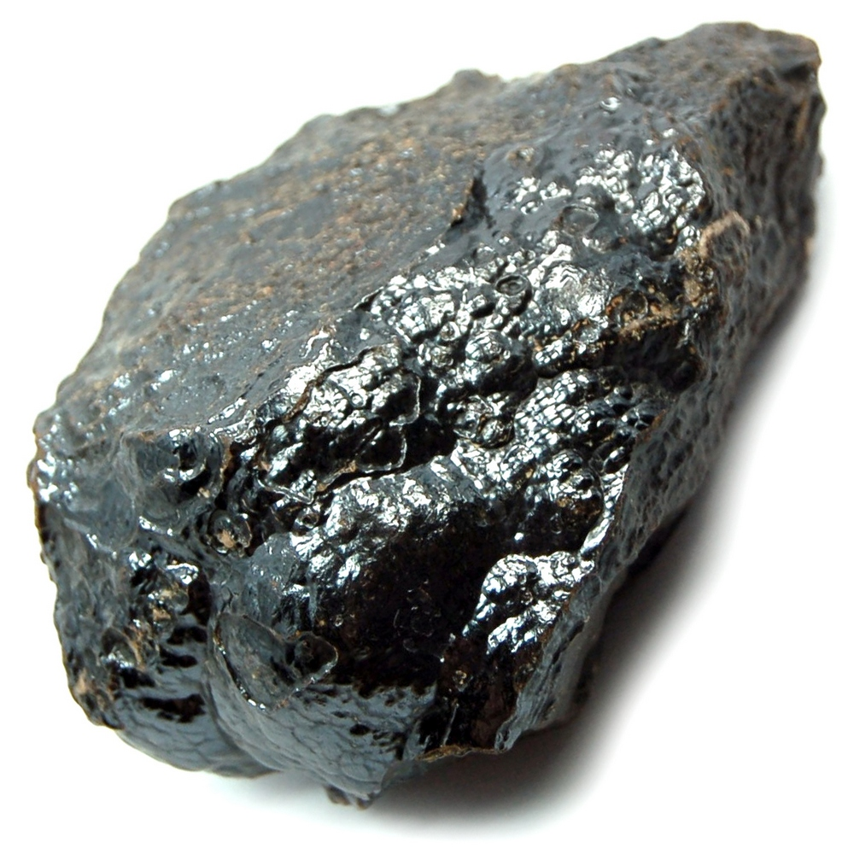
Nos minerais como olivinas e piroxenas, o ferro bivalente reage com o oxigénio e passa à forma trivalente, provocando assim modificações na estrutura cristalina desses minerais.
Figura 8 - Piroxena
Figura 7 - Processo de oxidação da piroxena
Figura 9 - Hematite

Slide 8
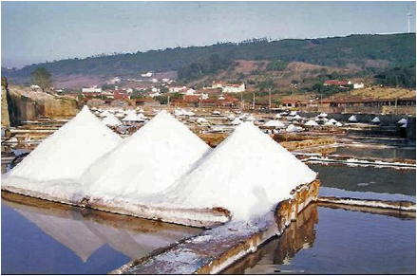
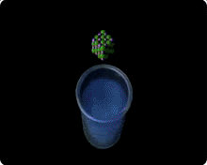
•Reações de dissolução:
A halite e a calcite são exemplos de minerai que se dissolvem facilmente. A razão deste facto está relacionada com as forças de ligação (tipo iónico) que mantêm as partículas unidas e facilidade com que estas interagem com a molécula de água. Os iões Na+ são atraídos pelo grupo OH-, e os iões de Cl- pelos iões H+ da água.
Figura 10 - Halite

Slide 9
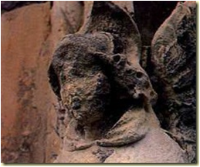
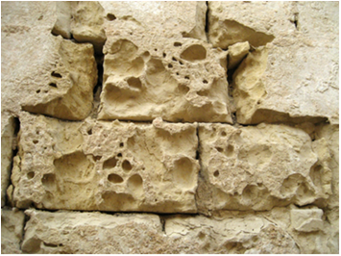
Este tipo de meteorização está bem visível em edifícios e monumentos construídos em calcário ou mármore e expostos à ação corrosiva das chuvas ácidas, principalmente em locais muito poluídos.
Figura 11 - A corrosão é visível em monumentos
Figura 12 - Edifício que sofreu reações de dissolução

Slide 10
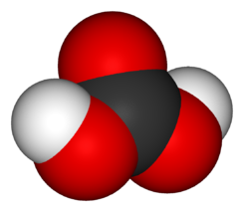
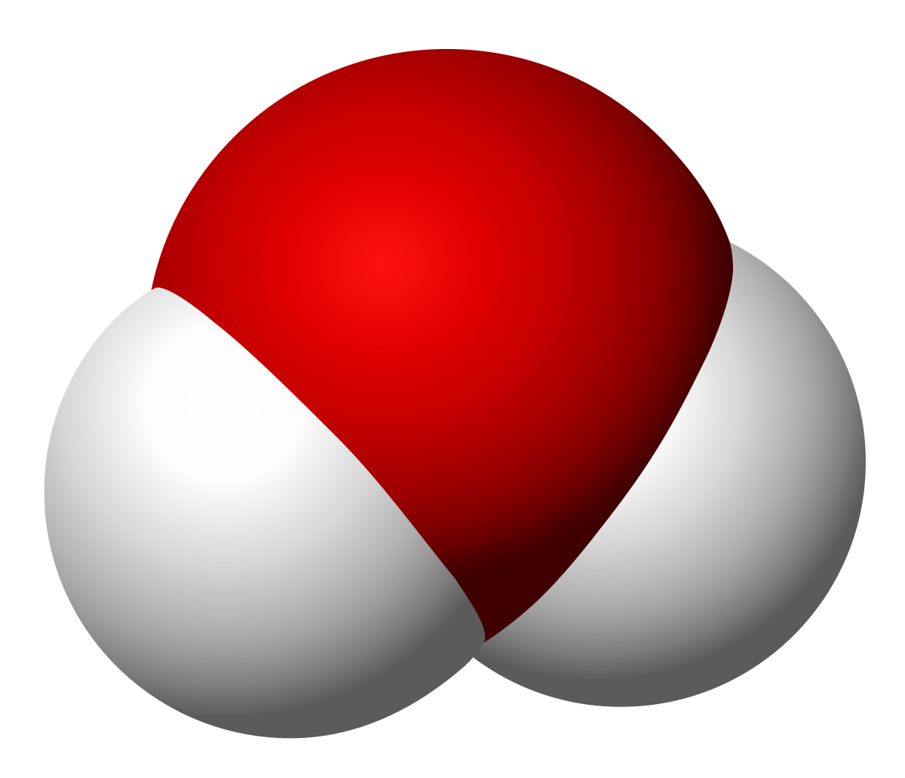
•Reações de Hidrólise e Hidratação:
Estes dois processos estão intimamente ligados. Ambos cooperam na desintegração dos minerais da rocha: a hidratação leva à incorporação da água na estrutura dos minerais e a hidrólise conduz à decomposição das rochas pela água.
A hidrólise pode dar-se simplesmente na presença da água ou, mais frequentemente, com a adição de certas substâncias, como por exemplo o dióxido de carbono, de que resulta o ácido carbónico.
Figura 13 - Reação de hidrólise: uma molécula de água reage com uma molécula de dióxido de carbono, originando ácido carbónico

Slide 11
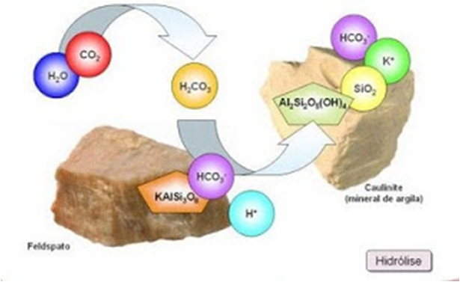
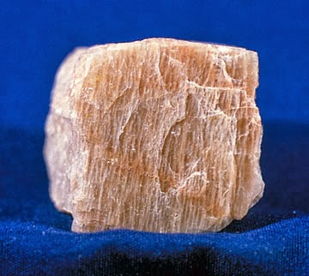
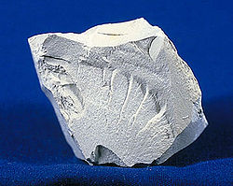
Os silicatos são exemplos de minerais que sofrem ação química da água em duas etapas: primeiro dá-se a hidratação, lavando à diminuição da coesão, e depois a hidrólise, que provoca a destruição completa da estrutura cristalina. A temperatura também tem muita influência na velocidade das reações. Por exemplo, a velocidade da reação de hidrólise duplica se elevarmos em 10 graus Celsius a temperatura.
Figura 15 - Feldspato
Figura 14 - Processo de hidrólise e hidratação do feldspato
Figura 16 - caulinite

Slide 12
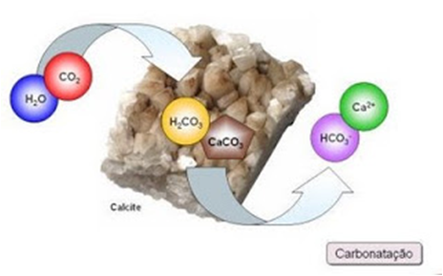
•Reações de carbonatação:
As águas acidificadas podem reagir, com a calcite (carbonato de cálcio), formando produtos solúveis. Assim, os calcários são alterados através do processo químico que se designa por carbonatação.
Figura 17 - Reação de carbonatação numa calcite

Slide 13
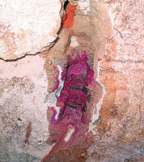
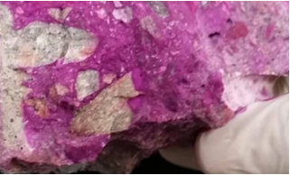
O cálcio e o hidrogenocarbonato são removidos em solução, deixando somente as impurezas insolúveis.
O calcário contém, geralmente, sílica e argila misturadas, e como essas substâncias não são solúveis ficam no local, preenchendo bolsas e depressões. Esses depósitos, de cor avermelhada, denominam-se terra rosa.
Figuras 18 e 19 - Reação de carbonatação

Slide 14
Meteorização Mecânica
A meteorização mecânica ou meteorização física, consiste na fragmentação de uma rocha através de processos físicos, mantendo a sua composição química.

Slide 15
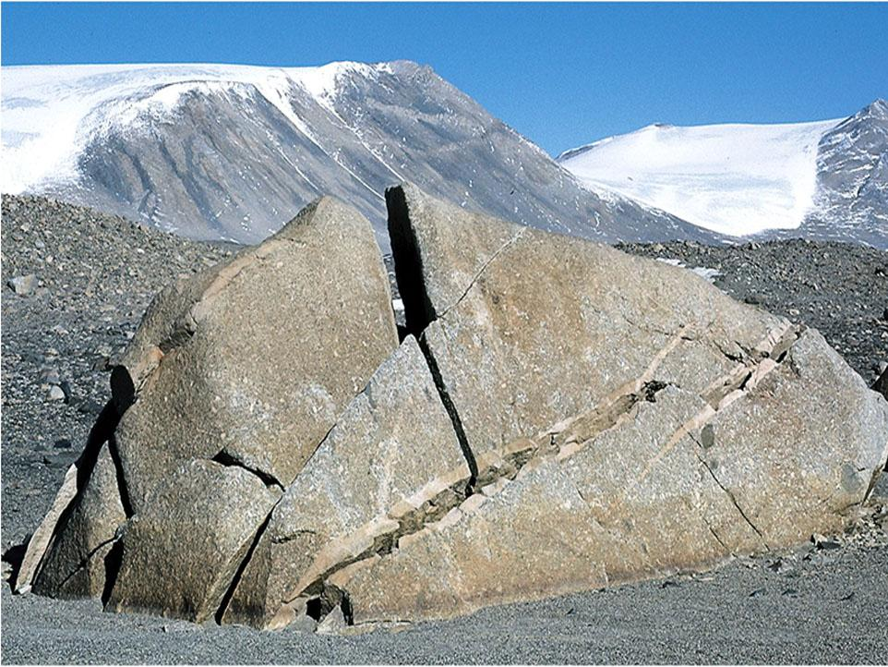
Crioclastia
A crioclastia dá-se através da infiltração da água nas fendas existentes nas rochas. Quando a temperatura baixa para valores negativos a água congela, e o seu volume aumenta exercendo pressão sobre as fendas, levando ao seu alargamento.
Figura 20 - Infiltração de água numa rocha
Figura 21 - Alargamento de uma fenda

Slide 16
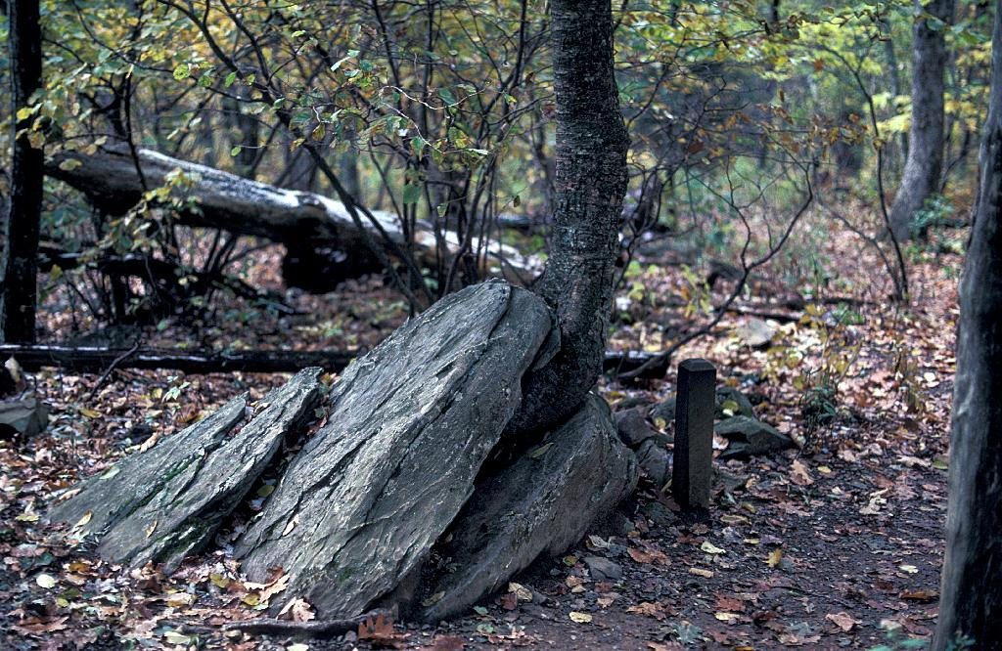
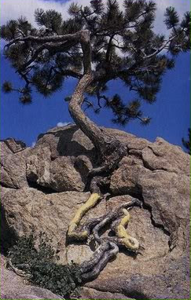
Actividade Biológica
Todos os seres vivos, desde os animais até seres quimioautotróficos contribuem para a meteorização. No caso dos animais o seu efeito é mais fácil de ser notado uma vez que a sua deslocação provoca o desgaste dos maciços rochosos. No caso das plantas o seu principal efeito deve-se às suas raízes, que penetram nas fissuras das rochas, à medida que a planta cresce , as raízes vão aumentando, exercendo pressão sobre as fendas levando, levando à sua alteração.
Figura 22 -Alargamento de uma fenda devido a uma raiz.
Figura 23 - Alargamento de uma fenda devido a uma raiz.

Slide 17
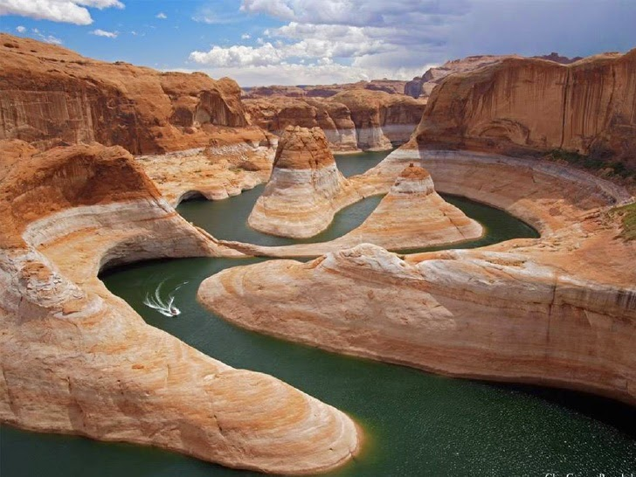
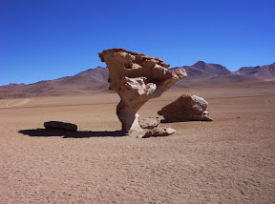
Ação mecânica da água e do vento
O movimento das águas e do vento provoca o desgaste acelerado nas rochas. Por vezes sao amplificados, como por exemplo nas tempestades de areia.
Figura 24 - Ação mecânica da água.
Figura 25 - Ação mecânica do vento.

Slide 18
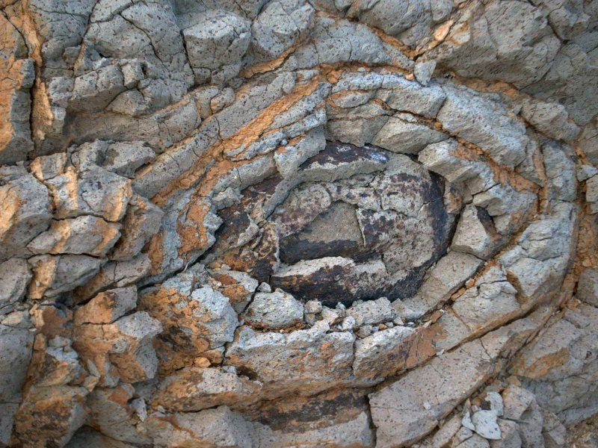
Termoclastia
Tem como base as mudanças de temperatura. Quando a temperatura aumenta os materiais dilatam e contraem-se quando a temperatura diminui. Como os diferentes minerais que constituem as rochas têm coeficientes de dilatação diferentes, os ciclos de dilatações e contrações originam fendas.
Figura 26 - Fendas originadas pela termoclastia.

Slide 19
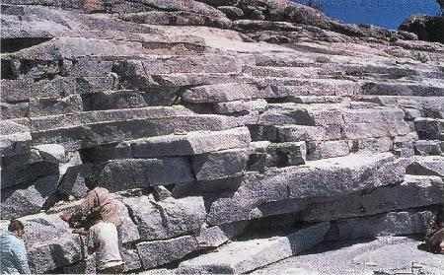
Esfoliação
A esfoliação dá-se devido à descompressão que a rocha é sujeita quando chega à superfície. O facto de haver esta descompressão leva a que a rocha expanda à superfície enquanto que a rocha em profundidade está ainda sujeita a certas pressões, isto leva a que se formem diaclases diminuindo assim a integridade da rocha.
Figura 27 - Esfoliação.

Slide 20
Haloclastia
A água presente nas fendas das rochas contém sais dissolvidos que podem precipitar e aumentar de tamanho, exercendo pressão sobre as mesmas, provocando o seu alargamento.
Figura 28 - Ilustração da Haloclastia.

Slide 21
Erosão
A erosão é o desgaste do solo e das rochas, em geral por causa da meteorização. A erosão destrói as estruturas (areias, argilas...) que constituem o solo.

Slide 22
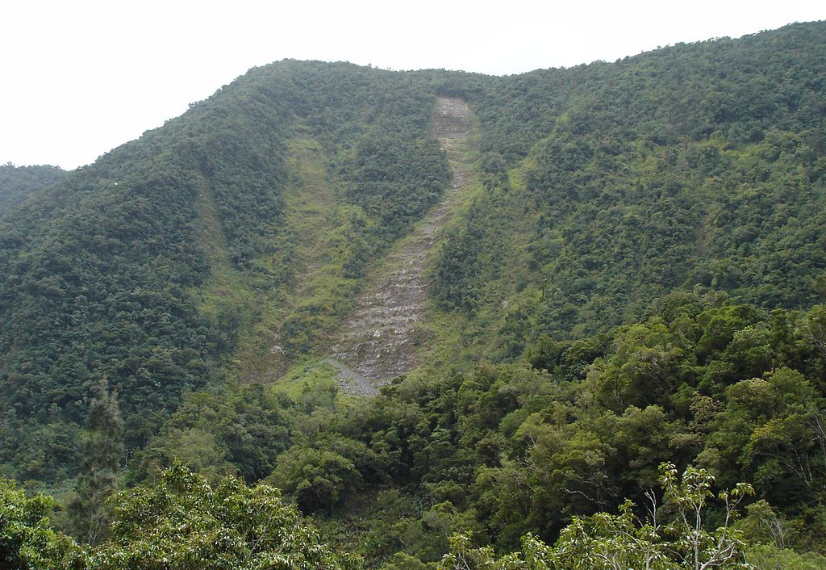
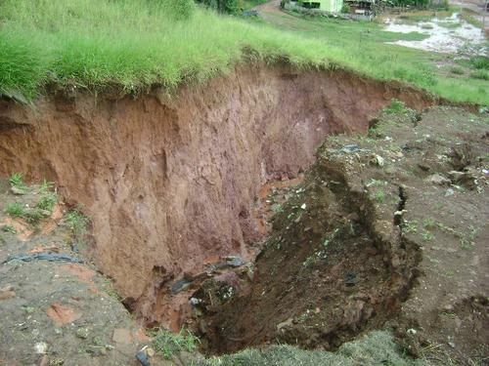
Tipos de erosão
Erosão por gravidade: consiste no movimento de rochas e sedimentos por ação da gravidade.
Erosão pluvial: consiste na retirada da parte superior do solo, através das águas da chuva.
Figura 29 - Erosão por gravidade.
Figura 30 - Erosão pluvial.

Slide 23
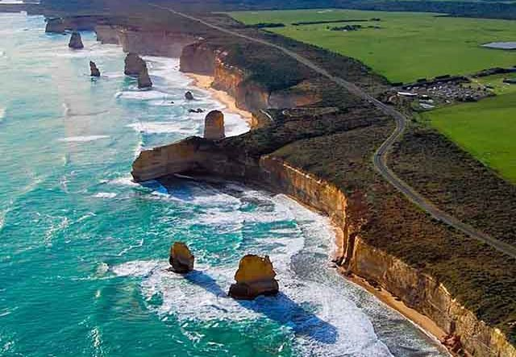
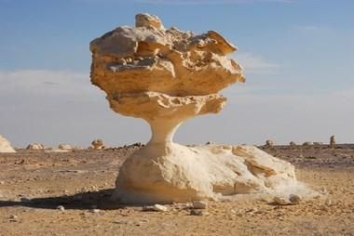
Tipos de erosão
Erosão eólica: ocorre quando o vento transporta pequenas partículas que embatem em rochas e dividem-se em mais partículas que por sua vez embatem noutras rochas.
Erosão marinha: ocorre quando as ondas do mar embatem nas rochas, transformando-as em grãos.
Figura 31 - Erosão marinha.
Figura 32 - Erosão eólica.

Slide 24
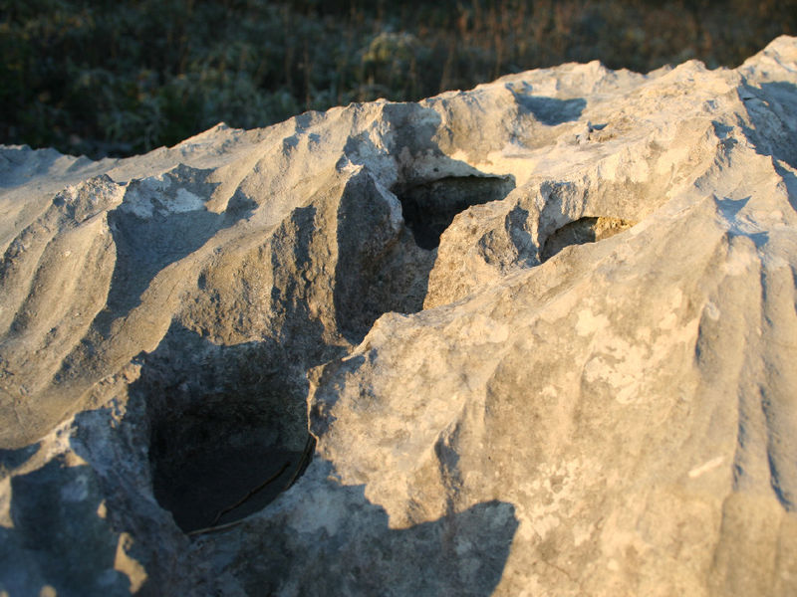
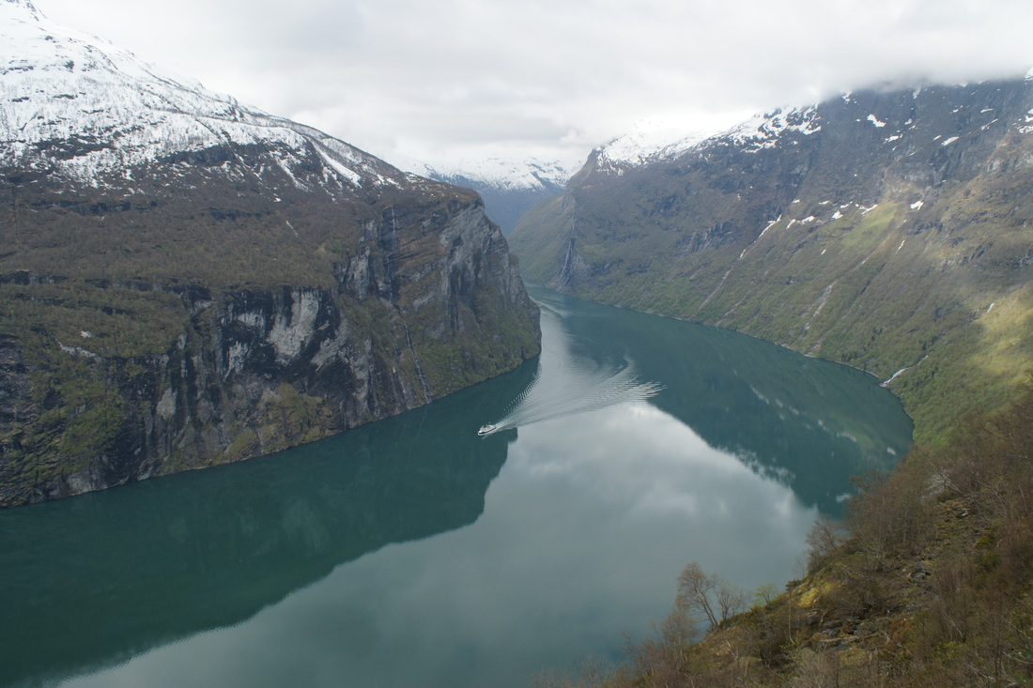
Tipos de erosão
Erosão Química: Envolve todos os processos químicos que ocorrem nas rochas.
Erosão glacial: os glaciares deslocam-se lentamente, durante os anos provocando desgaste no solo. Quando o gelo derrete é possível ver um vale em “U” ou um fiorde, se junto ao mar.
Figura 33 - Erosão Química.
Figura 34 - Fiorde; erosão glacial.

Slide 25
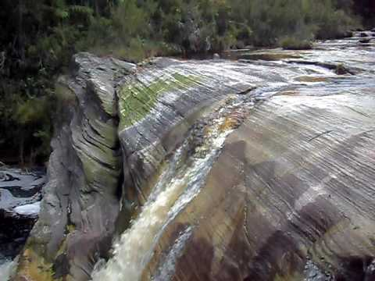
Tipos de erosão
Erosão fluvial: é o desgaste do leito e das margens dos rios pelas águas dos mesmos.
Figura 35 - Erosão fluvial.

Slide 26
Transporte
Os materiais resultantes da meteorização podem ficar depositados no local, formando depósitos residuais, mas maioritariamente são transportadas pela água e pelo vento para outros locais.
Alguns são transportados em solução e outros em detritos de várias dimensões, sofrendo arredondamento e granotriagem ao longo do seu percurso.

Slide 27
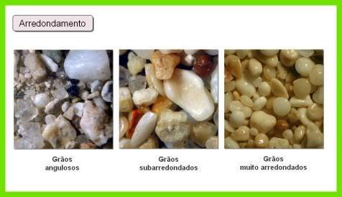
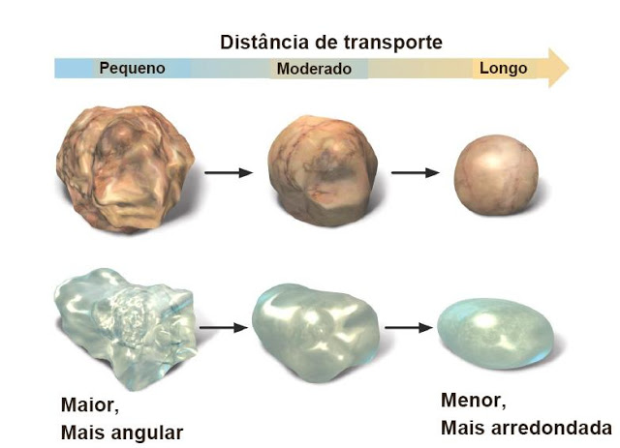
Arredondamento
É a angulosidade das partículas (a menos angular tem maior arredondamento). As partículas arredondam devido aos choques entre elas e do atrito com as rochas à superfície. É possível deduzir a duração do transporte através do grau de arredondamento.
Figura 36 - Graus de arredondamento.
Figura 37 - Distância percorrida através do grau de arredondamento.

Slide 28
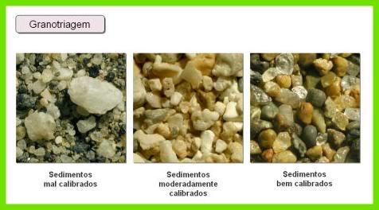
Granosseleção
Na granoselecção as partículas são separadas de acordo com o tamanho, a forma e a densidade. Cada camada evolui desde grãos grossos na base até grãos finos no topo, indicando uma diminuição de intensidade da corrente que depositou os grãos ( à medida que a força diminui a corrente deixa de conseguir transportar grãos mais grossos).
Figura 38 - Granotriagem.

Slide 29
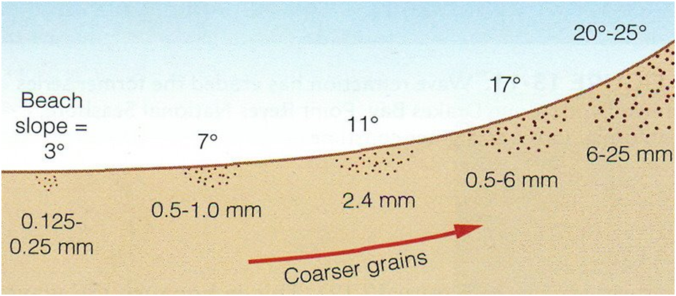
Deposição
Os sedimentos podem acumular-se em praias, restingas, ilhas-barreira e tômbolos.
Nas praias com acumulações maioritariamente de areias de grão fino e grosso. As praias são constituídas por acumulação de materiais transportados pelo mar, resultando de uma interacção entre a litologia, a forma da costa e a dinâmica das ondas.
Figura 39 - Deposição de sedimentos numa praia.

Slide 31
Diagénese

Slide 32
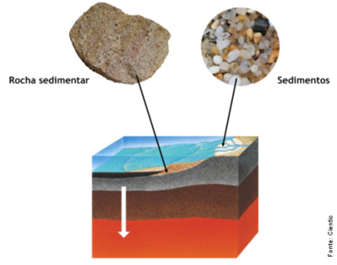
Diagénese
A diagénese através da compactação e da cimentação transforma sedimentos em rochas sedimentares.
Figura 40 - Diagénese

Slide 33
A sedimentação (processo de deposição de sedimentos) prossegue e à medida que as camadas de sedimentos se depositam sobre as camadas mais antigas a pressão aumenta. Com esse aumento de pressão há perda de espaços vazios e de água. Este processo denomina-se compactação.
Os espaços vazios, que não foram eliminados pela compactação, são preenchidos por materiais de neoformação, resultantes da precipitação de substâncias químicas dissolvidas na água. Estes materiais constituem um cimento que liga os detritos, formando uma rocha consolidada. A este processo dá-se o nome de cimentação.
Figura 41 - Compactação e cimentação que levam à formação de uma rocha consolidada

Slide 34
Minerais: Caracterização

Slide 35
Minerais, rochas e cristais
Uma substância sólida, cristalina, que possui características fixas e que, apesar de algumas variações, podem ser expressas em fórmulas químicas,constituídos por matéria inorgânica.
Mineral
É um sólido consolidado, formado por um ou vários minerais.
Rocha

Slide 36
Os minerais podem ocorrer na natureza em cristais isolados ou agregados. os cristais podem ser macroscópicos ou microscópicos, podem ser geometricamente perfeitos ou não apresentar nenhuma forma regular, estes podem ser formados por componentes orgânicos.
Cristais

Slide 37
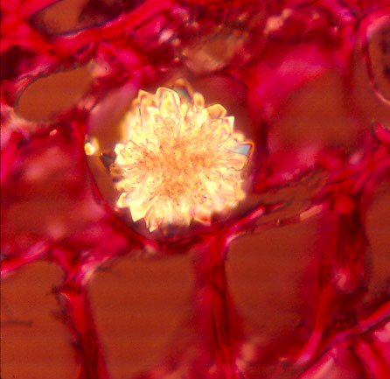
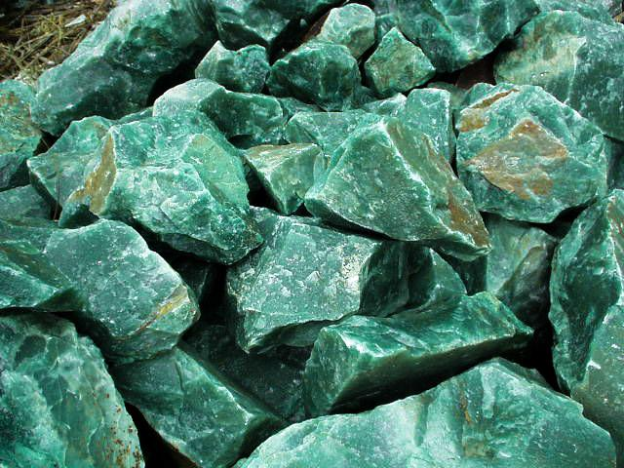
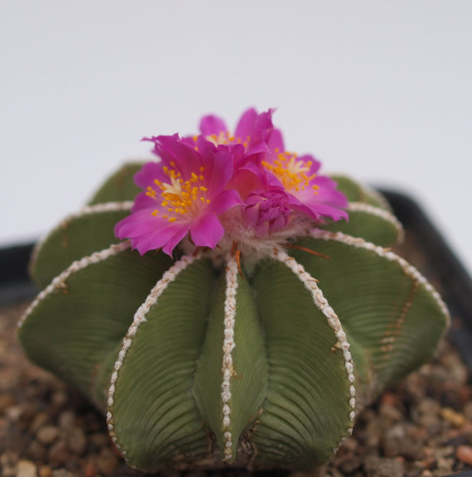
Figura 42 -Cristal presentes em Aztekium Cactaceae
Figura 43 - Aventurina (Mineral)
Fig 44 -Aztekium Cactaceae

Slide 38
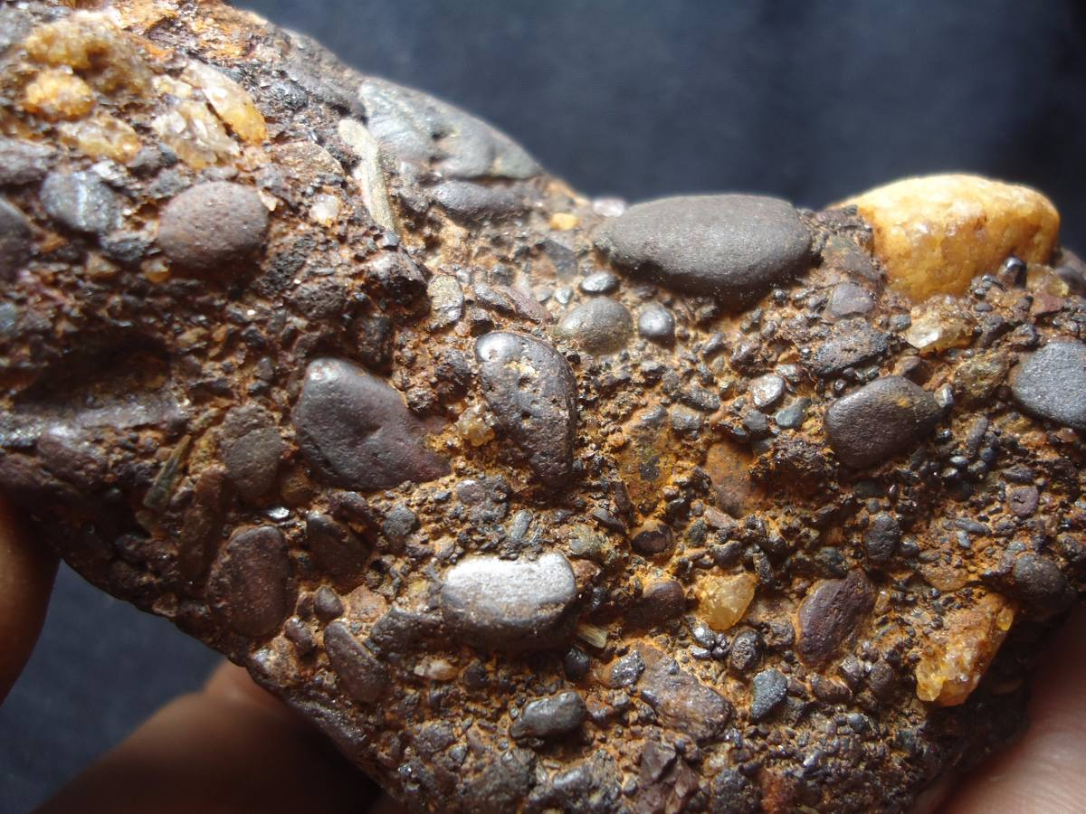
Fig 45 - Conglomerado

Slide 39
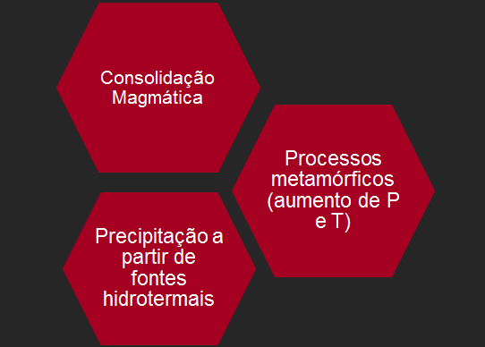
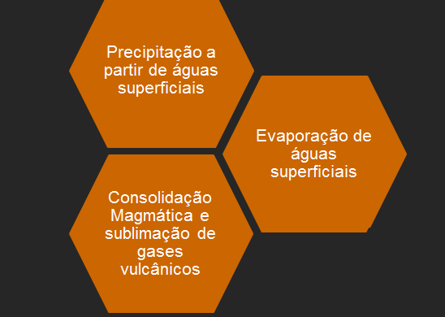
Processos formação de minerais
No interior da Terra
À superfície da Terra

Slide 40
Identificação de minerais:
Análise com equipamentos laboratoriais sofisticados
Propriedades com interesse classificativo:
-Clivagem, dureza, brilho, densidade, cor, risca/traço;
-Propriedades óticas;
-Propriedades magnéticas;
-Propriedades elétricas;
-Propriedades radioactivas;
-Propriedades químicas.

Slide 41
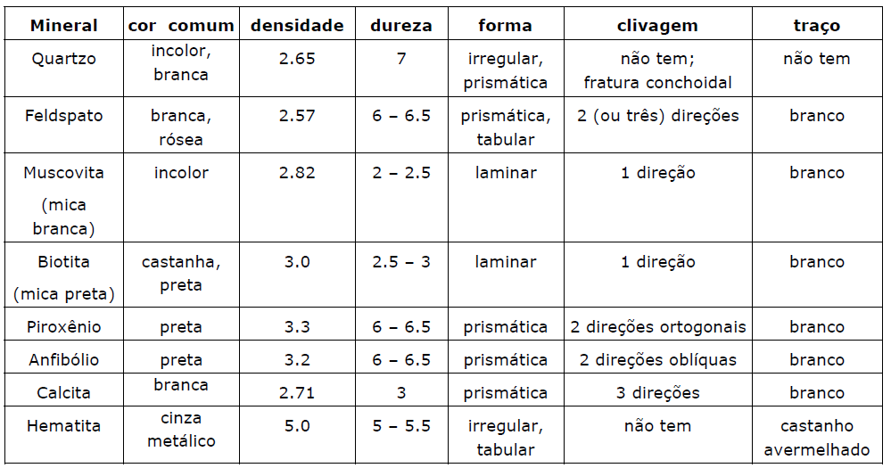
Identificação de alguns minerais

Slide 42
Propriedades dos minerais

Slide 43
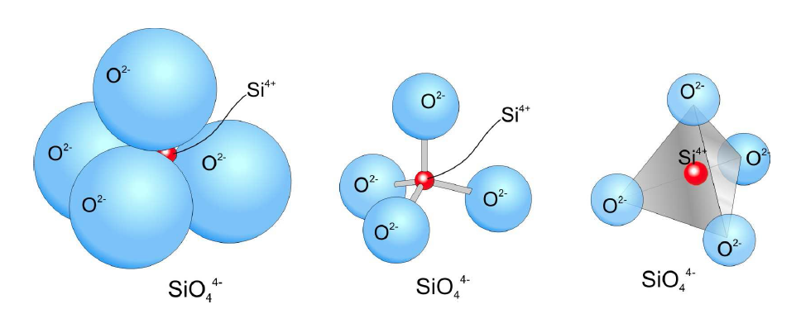
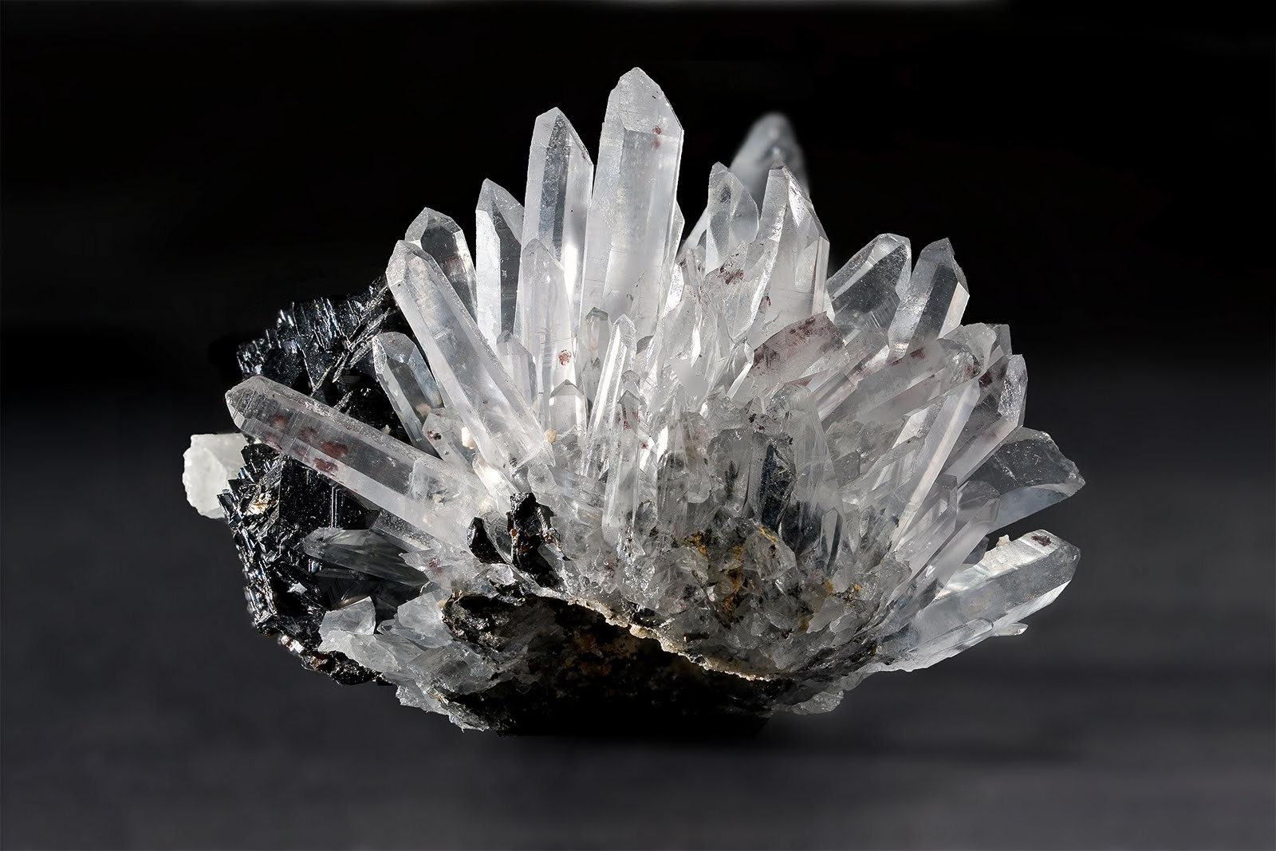
Composição
Silício
Oxigénio
+catiões
Silicatos
Figura 46 - Estrutura dos silicatos
Figura 47 - Quartzo transparente, silicato constituinte de algumas rochas

Slide 44
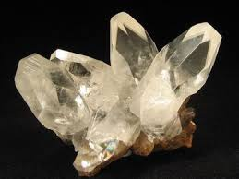
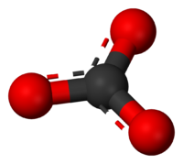
Composição
Anião carbonato
Carbonatos
Figura 48 - Representação gráfica do ião carbonato
Figura 49 - Calcite, mineral pertencente ao grupo dos carbonatos

Slide 45
Composição
Anião sulfato
Os sulfatos são gerados pela evaporação de águas com elevado grau de salinidade.
Sulfatos
Figura 50 - Anião sulfato
Figura 51 - Gesso, um dos sulfatos mais comuns

Slide 46
Composição
Fluoretos
Cloretos
Iodetos
metais ou semimetais
Estes minerais formam os sais naturais.
Halóides
Figura 52 - Fluorite, um dos sais naturais; é formada fundamentalmente por fluoreto de cálcio
Figura 53 - Sal-gema, um halóide que dá origem ao sal de cozinha

Slide 47
Composição
Minerais
Oxidação
Geralmente, ocorrem como precipitados junto à superfície.
Formam minérios dos quais se extraem metais.
Óxidos
Figura 54 - Espinela (óxido de magnésio e alumínio, constituinte do manto)

Slide 48
Composição
Enxofre Radical/elemento químico
Sulfuretos
Economicamente importantes como minérios metálicos.

Slide 49
Composição
Fosfatos
O átomo central poderá ser de fósforo, antimónio, arsénio ou vanádio:
A estrutura é tetraédrica.
Figura 55 - Fórmula de estrutura do ião fosfato
Figura 56 - Apatite, fosfato mais comum

Slide 50
Composição
Os elementos não se encontram agregados a nenhum outro elemento e, portanto, não formam compostos. São encontrados nas suas formas mais simples.
Elementos nativos
Metais;
Semimetais;
Ligas metálicas.

Slide 51
Clivagem
O material cliva segundo superfícies lisas, planas e brilhantes.
Propriedade do mineral que consiste na sua divisão em planos paralelos, segundo direções bem determinadas. É uma consequência direta da geometria da malha espacial e das forças de ligação química.
A clivagem gera formas regulares, como cubos.
Figura 60 - Clivagem da olivina (clivagem imperfeita)
A rutura ocorre na região de maior fraqueza da estrutura cristalina.
A clivagem é mais difícil e os planos de clivagem não se encontram bem definidos.
Figura 57 - Clivagem da calcite (clivagem excelente)
Os planos de clivagem têm superfície desigual e, portanto, a clivagem não é nítida.
Formam-se planos de clivagem, que correspondem às superfícies planas resultantes da divisão do mineral.
Figura 58 - Clivagem da halite (clivagem perfeita)
Figura 61 - Clivagem inexistente observada no quartzo
Não há clivagem, mas sim fratura.
Figura 59 - Clivagem dos feldspatos (clivagem boa)

Slide 52
Brilho
Não Metálico | Metálicos
Acetinado
Metálico | Submetálico
Característica dos minerais relativa ao modo como o material reflete a luz em superfícies não alteradas, isto é, trata-se de uma avaliação à vista desarmada resultado da observação do minerais à luz.
Característico de minerais opacos.
Semelhante ao brilho dos metais, mas não tão intenso.
Adamantino
Ceroso
Nacarado
Resinoso
Vítreo
Figura 62 - Crocidolite, mineral de brilho acetinado
Figura 67 - 70% dos minerais, entre os quais a aragonite, apresentam brilho vítreo
Figura 63 - Esfalerite, exemplo de mineral com brilho adamantino
Figura 66 - O brilho semelhante à resina da monazita classifica-o como resinoso
Figura 64 - Jade, mineral com brilho ceroso
Figura 65 - Brilho nacarado característico das micas
Figura 68 - O brilho metálico da galena assemelha-se ao de um metal
Figura 69 - Brilho submetálico da hematite

Slide 53
Cor
Característica variável de acordo com algumas impurezas existentes nos minerais.
A cor dos minerais deriva essencialmente da presença de iões metálicos.
Minerais idiocromáticos | Minerais alocromáticos
Apresentam sempre a mesma cor. | Minerais que podem apresentar diversas cores.
Figuras 70 e 71 - Jadeíte e augite, ambas pertencentes ao grupo das piroxenas, apresentam cores distintas

Slide 54
Dureza
Característica relativa à resistência oferecida pelos minerais ao serem riscados por outro.
Figura 72 - A escala de Mohs, criada pelo mineralogista alemão Friedrich Mohs, quantifica a dureza dos minerais

Slide 55
Risca
Característica que traduz a cor de um determinado mineral quando reduzido a pó (num almofariz) ou quando é riscado numa placa de porcelana despolida. Permite diferenciar minerais de igual cor e brilho.
Figura 74 - A limonite tem risca amarelo-acastanhada
Figura 73 - Traço/risca de quatro minerais

Slide 56
Densidade
Densidades próximas de 5,0
Os minerais com densidade superior a 7, já são considerados muito densos.
Figura 77 - A densidade da calcite é de 2,7
Densidades próximas de 2,6
Figura 75 - Expressão da densidade, que relaciona d, densidade, com o quociente da massa do mineral pelo volume do mesmo
Figura 76 - A pirite tem densidade igual a 5,0

Slide 57
Bibliografia/Webgrafia
http://biopensamentos.blogspot.pt/2010/02/propriedades-fisicas-dos-minerais_15.html
http://uniquartz.coop.br/postagem?cat=211&id=179
http://www.geopor.pt/gne/geocabula/faqs/mineral.html
http://3.bp.blogspot.com/_B1Pq5wxwFbs/TAwdiE-8hGI/AAAAAAAAAKo/xJzPEwIyH6A/s1600/lapias.jpg
http://www.buscaescolar.com/wp-content/uploads/minerais.jpg
https://4.bp.blogspot.com/-fbqAFDcu7FU/V2AqboHXf9I/AAAAAAAAEmc/9hDzRR6jaBk7NSuoCNAQlrprR2lHuC4UACLcB/s1600/La%2BGruta%2Bde%2BJeita%2Ben%2Bel%2BL%25C3%25ADbano%2B-%2Bmaravilla%2Bnatural.jpg
http://conceito.de/rocha
http://alunosonline.uol.com.br/geografia/qual-diferenca-entre-rochas-minerais.html
https://crystal-cure.com/apatite.html
https://pt.wikipedia.org/wiki/Estado_nativo
https://pt.wikipedia.org/wiki/Mineral#Classifica.C3.A7.C3.A3o_qu.C3.ADmica_dos_minerais
https://pt.wikipedia.org/wiki/Fosfato
https://pt.wikipedia.org/wiki/Sulfeto
https://pt.wikipedia.org/wiki/Haloide
https://pt.wikipedia.org/wiki/Clivagem_(mineralogia)
https://www.youtube.com/watch?v=oIIlik0ndLI&t=39s
https://pt.wikipedia.org/wiki/Lustre_(mineralogia)
https://www.youtube.com/watch?v=Z9w5IC1fn7M
https://www.youtube.com/watch?v=2TjcV5AC4fE
http://giphy.com/
https://portuguese.alibaba.com/product-detail/scorpion-in-amber-103783347.html
http://www.radiovivazen.com.br/blog/materias/quartzo
https://pt.wikipedia.org/wiki/Carbonato
https://www.mindat.org/min-859.html
https://portuguese.alibaba.com/product-detail/gypsum-rock-salt-115639710.html
https://pt.wikipedia.org/wiki/Sulfato
http://geology.com/minerals/fluorite.shtml
http://clubedosminerais.blogspot.pt/2014/10/mineral-halite-ou-sal-gema.html
http://arteempedraspreciosas.blogspot.pt/2013/04/conheca-um-pouco-sobre-gemas.html
http://moises-de-oliveira.blogspot.pt/2016/08/a-escala-mohs.html
http://www.ebah.com.br/content/ABAAAAV_wAC/mineralogia-fisica
https://www.astrocentro.com.br/blog/bem-estar/conheca-pedra-pirita-e-suas-energias
http://shrimicrons.com/
https://www.britannica.com/science/augite
https://en.wikipedia.org/wiki/Jadeite
http://bioterra-catarina.blogspot.pt/2010/03/meteorizacao-quimica.html
http://terra-online.blogspot.pt/2010/03/meteorizacao-quimica.html
http://gracieteoliveira.pbworks.com/w/page/51032307/Forma%C3%A7%C3%A3o
http://professororlandodecarvalho.blogs.sapo.pt/a-formacao-dos-lapias-e-muito-mais-18808
http://xannamaral.blogspot.pt/2012/03/formacao-das-rochas-sedimentares.html
https://pt.dreamstime.com/fotos-de-stock-estruturas-do-ferro-oxidado-image17604913
http://gracieteoliveira.pbworks.com/w/page/51270109/a%20oxida%C3%A7%C3%A3o
https://pt.wikipedia.org/wiki/Piroxena
https://www.healingcrystals.com/Hematite_Articles_101.html
http://porcaminhosdecister.blogspot.pt/2010/04/rio-maior-monumentos-e-locais-visitar.html
http://portaldoconhecimentonet.blogspot.pt/2009/11/chuva-acida.html
http://mundoeducacao.bol.uol.com.br/quimica/por-que-chuva-acida-corroi-os-monumentos-historicos.htm
https://pt.wikipedia.org/wiki/Propriedades_f%C3%ADsico-qu%C3%ADmicas_da_%C3%A1gua
https://pt.wikipedia.org/wiki/Di%C3%B3xido_de_carbono
https://es.wikipedia.org/wiki/%C3%81cido_carb%C3%B3nico
http://gracieteoliveira.pbworks.com/w/page/51269921/Hidr%C3%B3lise
http://www.cristaisdecurvelo.com.br/pages/FELDSPATO-Aprenda-Mais-sobre-Este-Mineral.html
https://pt.wikipedia.org/wiki/Caulinita
http://geohistorialx.webnode.pt/boca-do-inferno/meteoriza%C3%A7%C3%A3o%20quimica/
http://techne.pini.com.br/engenharia-civil/151/ipt-responde-lixiviacao-x-carbonatacao-285779-1.aspx
http://sasolucoes.com.br/site/processo-de-carbonatacao-do-concreto/

Slide 58
Bibliografia/Webgrafia
https://www.youtube.com/watch?v=VACLIxjRqn
http://www.wikiwand.com/es/Grupo_fosfato
geotesouro.blogspot.com
https://pt.slideshare.net/mobile/nunocorreia/geologia-11-rochas-
http://blogbiologiams.blogspot.pt/2009/03/meteorizacao-e-erosao.html
https://pt.wikipedia.org/wiki/Eros%C3%A3o
http://dinamica-geologica.blogspot.pt/2012/01/transporte.html
http://2.bp.blogspot.com/_fs4X2Qr4o3s/ScqoJWFg9sI/AAAAAAAAAto/heDm_psnUxY/s640/arredondamento.jpg
http://i196.photobucket.com/albums/aa14/Inibace_2007/Arredondamento.jpg
http://i196.photobucket.com/albums/aa14/Inibace_2007/Calibragem.jpg
https://www.google.pt/url?sa=i&rct=j&q=&esrc=s&source=images&cd=&cad=rja&uact=8&ved=0ahUKEwjRoNOOkM_SAhVGXRQKHTG2DPoQjRwIBw&url=http%3A%2F%2Fbiogeoart.blogspot.com%2F2010%2F03%2Fformas-de-deposicao.html&psig=AFQjCNECksniEWG-tGsdBB6naiRx9RGP6A&ust=1489344847714013
http://biogeoart.blogspot.pt/2010/03/formas-de-deposicao.html
http://espacociencias.com.pt/site/wp-content/uploads/2012/11/diag%C3%A9nese.jpg
http://css.econote.it/wp-content/uploads/2012/11/intemperismo-fisico-pedogenese-erosao-pedologia-geologia.gif?x46733
http://www.ciencias.seed.pr.gov.br/modules/galeria/uploads/6/normal_987rocha_sedimentar.png
https://pt.slideshare.net/catir/rochas-sedimentares-9729214
http://biogeocad.blogspot.pt/2010/04/diagenese.html
http://www.sherwincarlquist.com/images_500/biological-photographs-y.jpg
https://s-media-cache-ak0.pinimg.com/236x/9a/12/6a/9a126a135e3dbf235cc4fa47a1cfb5e5.jpg
https://http2.mlstatic.com/conglomerado-do-sopa-news-D_NQ_NP_164021-MLB20691219714_042016-F.jpg
http://www.tudoengcivil.com.br/2014/09/lista-de-exercicios-resolvidos-de.html

